Slide 1
Про підсумки проведення районних олімпіад із навчальних предметів у 2013/2014 н.р.

Slide 2
№ з/п | Назва ЗНЗ | Кількість олімпіад | Кількість учасників | Всього перемог | Призові місця |  |  | Середній командний бал | Перемог / учасників | Заг к-сть балів
 |  |  |  |  | І | ІІ | ІІІ
1 | Балахівська ЗШ І-ІІІ ст | 2 | 4 | 2 | - | 2 | - | 31,3 | 0,5 | 31,8
2 | Червонокостянтинівська ЗШ І-ІІІст. | 2 | 3 | 1 | 1 | - | - | 29,3 | 0,5 | 29,8
3 | Богданівська ЗШ І-ІІ ст. | 2 | 4 | 2 | 1 | - | 1 | 29 | 0,5 | 29,5
4 | Петрівська ЗШ І ступеня | 2 | 13 | 7 | 2 | 2 | 3 | 28,8 | 0,54 | 29,34
5 | Луганська ЗШ І-ІІІ ст. | 2 | 4 | - | - | - | - | 28,4 | 0 | 28,4
6 | Новостародубська ЗШ І-ІІІ ст. | 2 | 4 | 1 | - | 1 | - | 27,3 | 0,25 | 27,55
7 | Володимирівська ЗШ І-ІІІ ст | 2 | 5 | 1 | - | - | 1 | 24,4 | 0,2 | 24,6
8 | Ганнівська ЗШ І-ІІІ ст | 2 | 4 | - | - | - | - | 24 | 0 | 24
9 | Петрівська ЗШ І-ІІІ ст. | 2 | 4 | 1 | - | - | 1 | 22,5 | 0,25 | 22,75
10 | Іскрівська ЗШ І-ІІІ ст. | 2 | 4 | - | - | - | - | 20,6 | 0 | 20,6
11 | Чечеліївська ЗШ І-ІІІ ст | 1 | 1 | - | - | - | - | 17 | 0 | 17
12 | Зеленська ЗШ І-ІІІ ст. | - | - | - | - | - | - | - | - | -
13 | Червоносільська ЗШ І-ІІ ст. | - | - | - | - | - | - | - | - | -
14 | Водянський НВК | - | - | - | - | - | - | - | - | -
Всього |  |  | 50 | 15 | 4 | 5 | 6 | 26,7 | 0,3 | 27

Slide 3
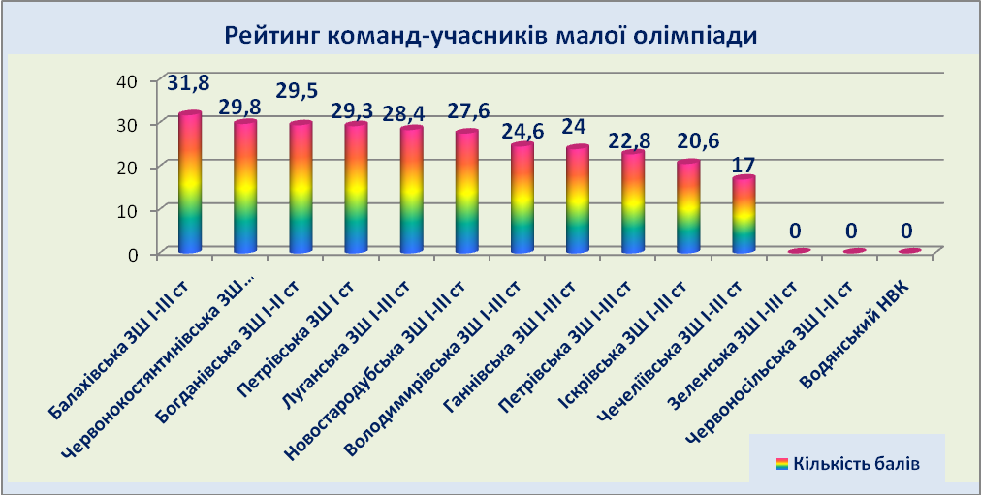

Slide 4
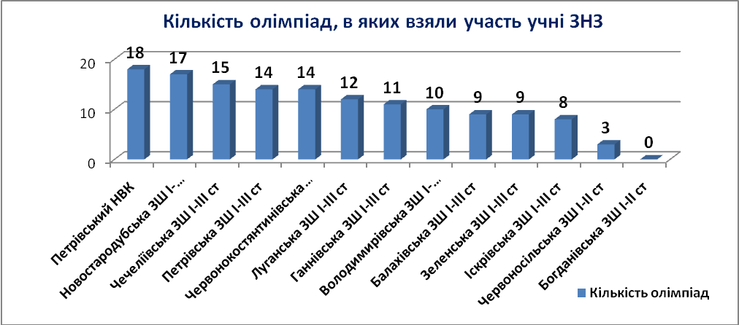

Slide 5
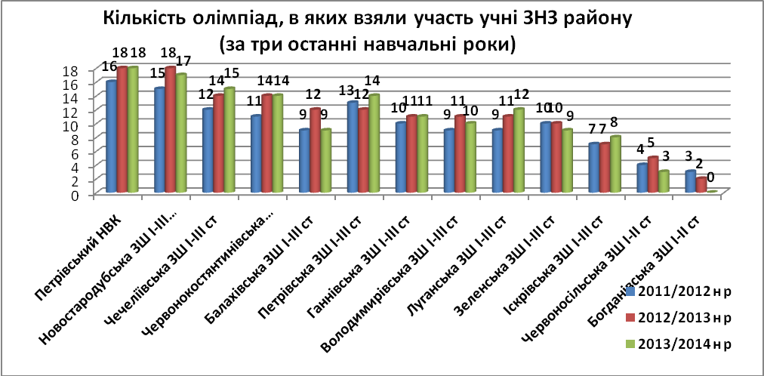

Slide 6
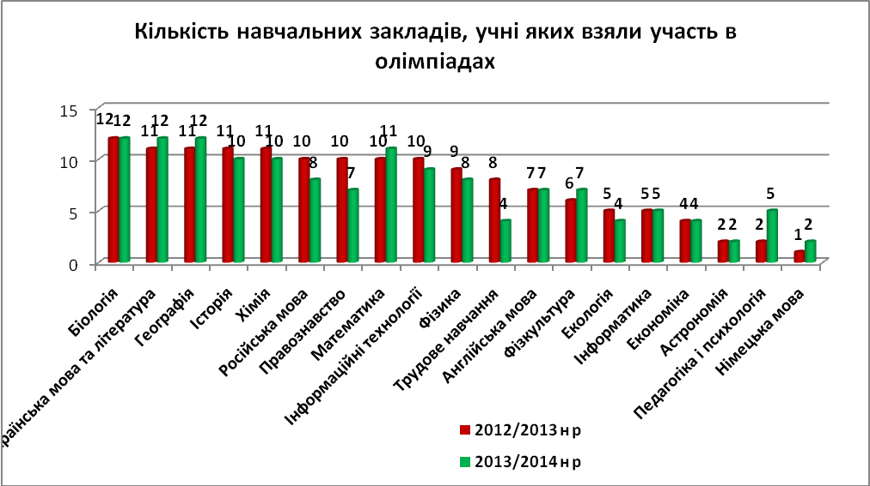

Slide 7
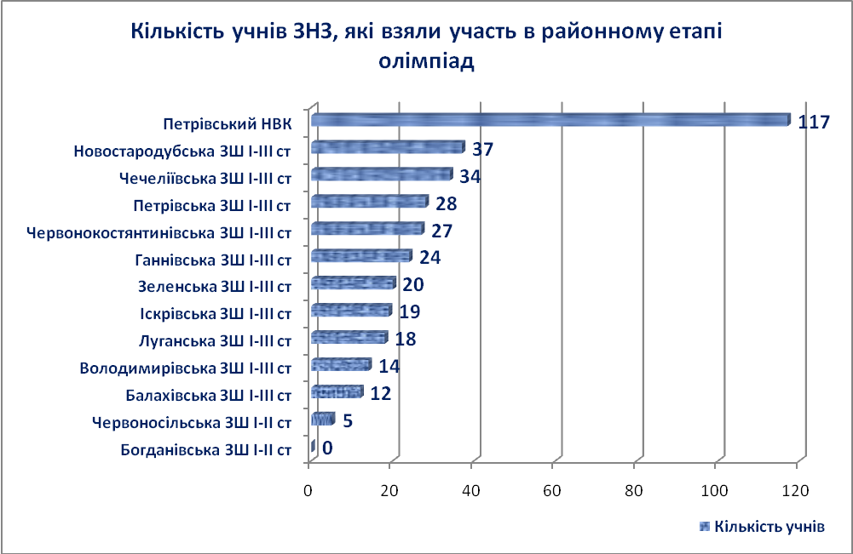

Slide 8
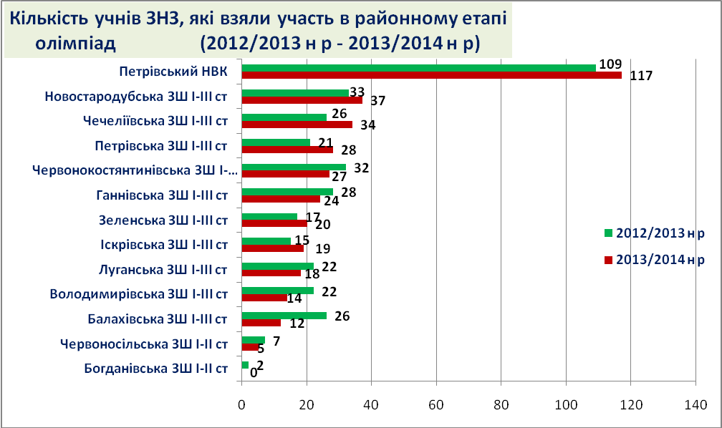

Slide 9
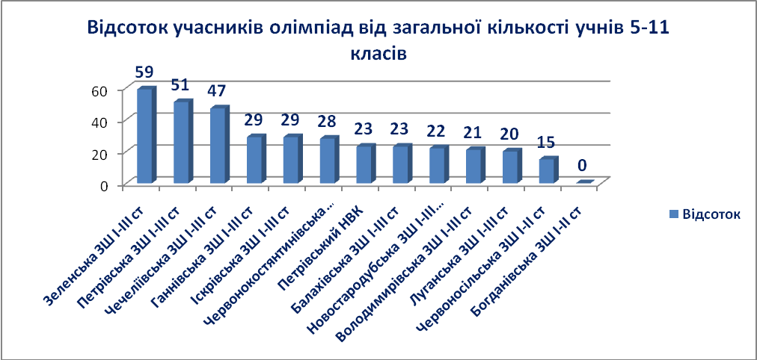

Slide 10
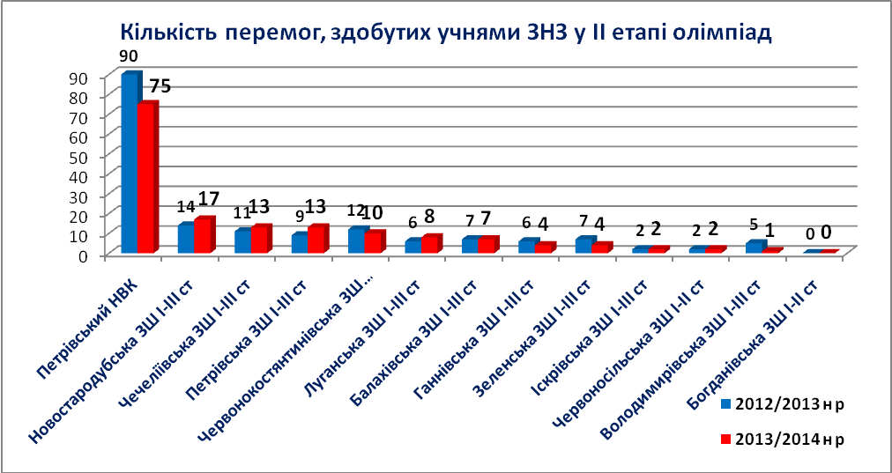

Slide 11
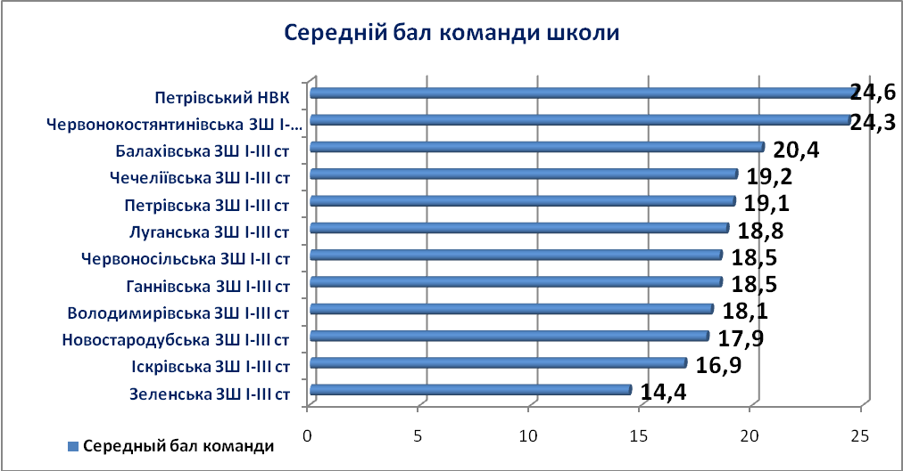

Slide 12
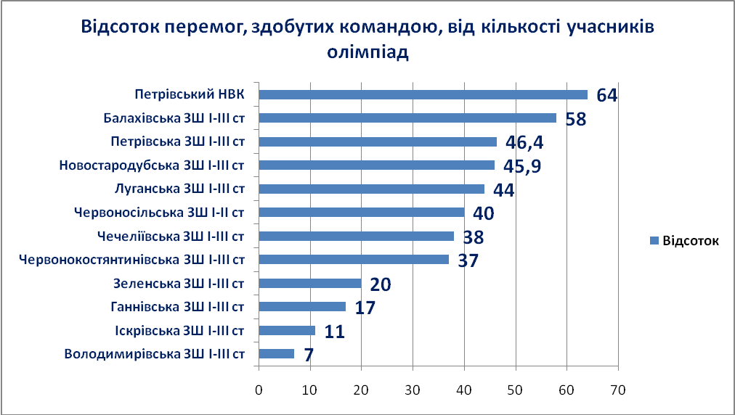

Slide 13
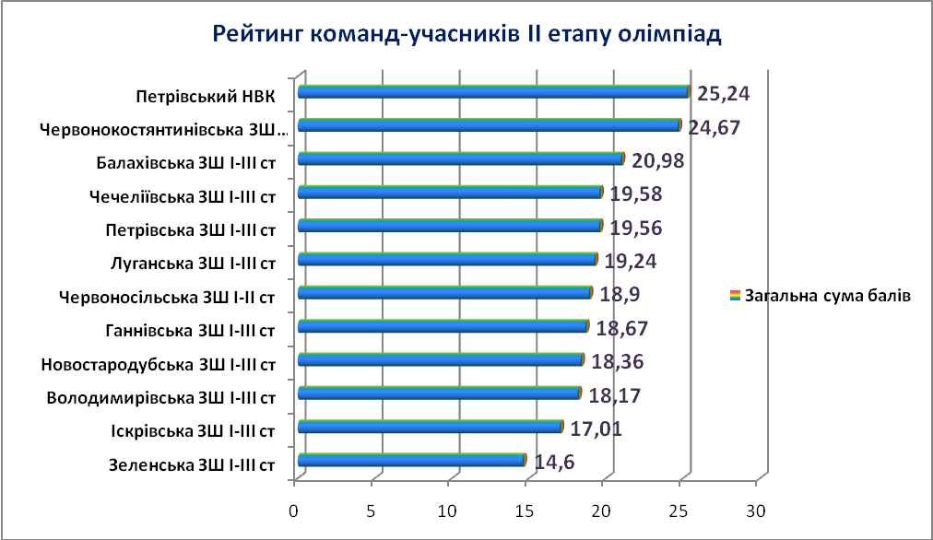

Slide 14
№ з/п | Прізвище, ім’я, по батькові учня - претендента | Клас | Кількість перемог
1 | Гончаренко Ангеліна | 11 | 6
2 | Калінчук Тетяна | 11 | 5
3 | Гарькавий Сергій | 11 | 4
4 | Буянкіна Альона | 11 | 4
5 | Мовчан Любов | 11 | 2
6 | Мітякова Юлія | 11 | 1
7 | Митько Олег | 11 | 0
8 | Проценко Есфір | 10 | 5
9 | Копань Вікторія | 10 | 4
10 | Яковенко Марина | 10 | 4
11 | Уланова Сніжана | 10 | 2
12 | Антоненко Ірина | 10 | 2
13 | Карнажук Тетяна | 10 | 1
14 | Деркач Сніжана | 9 | 1
15 | Безрукава Тетяна | 9 | 0
16 | Ігнатьєва Тетяна | 9 | 0

Slide 15
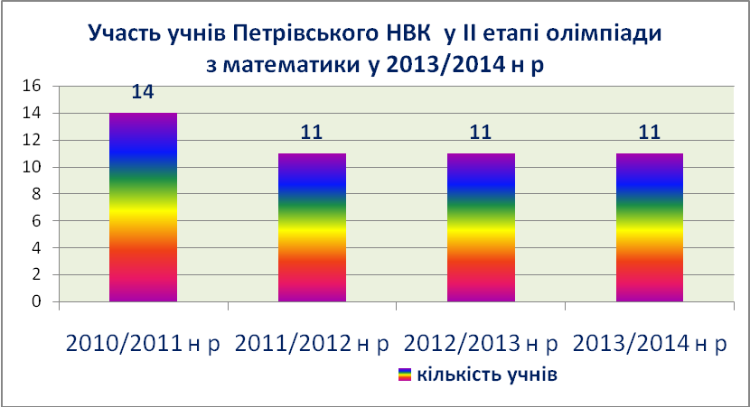

Slide 16
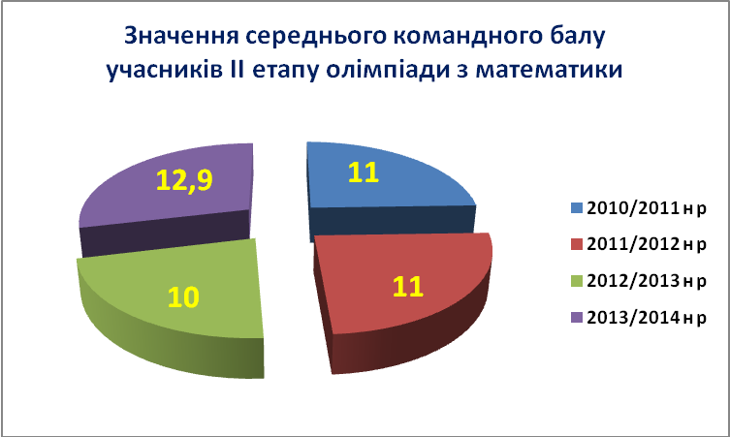

Slide 17
Екологічний профіль
Назва закладу | Навчальний рік | Кількість учасників | Кількість балів команди | Середній бал | Кількість перемог
 |  |  |  |  | І | ІІ | ІІІ
Новостародубська ЗШ І-ІІІ ступенів | 2010/2011 н р | 3 | 50 | 17 |  | 1 | 1
 | 2011/2012 н р | 2 | 48 | 24 |  | 2
 | 2012/2013 н р | 2 | 113,5 | 56,8 | 1 | 1
 | 2013/2014 н р | 2 | 37 | 18,5 |  | 1
Чечеліївська ЗШ І-ІІІ ступенів | 2010/2011 н р | 1 | 14 | 14
 | 2011/2012 н р | 1 | 25 | 25 | 1
 | 2012/2013 н р | 1 | 56,5 | 56,5 |  | 1
 | 2013/2014 н р | 2 | 48 | 24 |  | 1

Slide 18
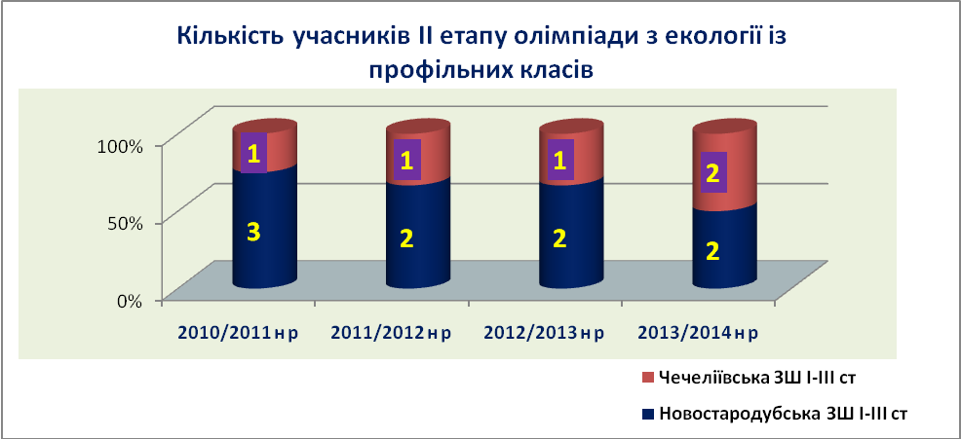

Slide 19
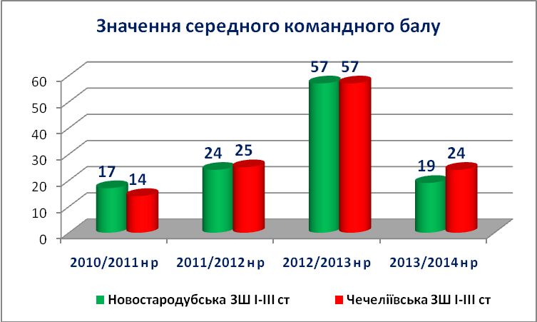

Slide 20
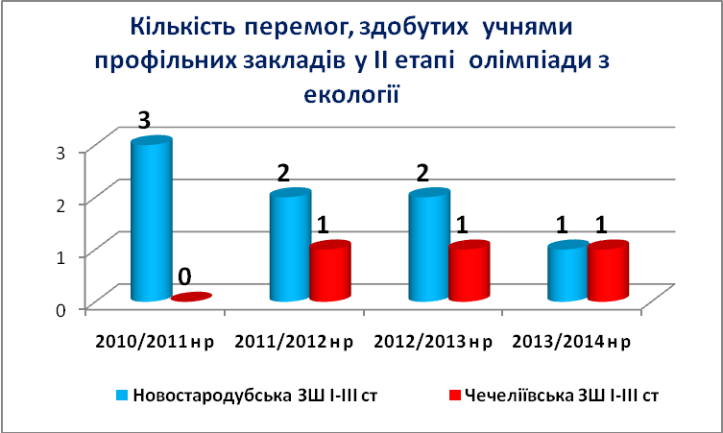

Slide 21
Забезпечувати системний підхід до роботи із здібними та обдарованими учнями в частині підготовки до предметних олімпіад;
Оптимізувати систематичну індивідуальну роботу вчителів зі здібними учнями через реалізацію індивідуальних програм з підготовки учнівського олімпійського резерву школи;
Сприяти активізації всіх форм позакласної роботи з обдарованою молоддю;
Удосконалити контроль за роботою вчителів із цільової підготовки учнів до участі в олімпіадах різних рівнів;
Вжити заходів щодо підвищення результативності роботи кожного вчителя через упровадження сучасних продуктивних педагогічних технологій навчання, систематичного повторення навчального матеріалу, розширення світогляду учнів та інтересу до навчального предмета; підвищення ролі експерименту; використання можливостей профільного навчання учнівської молоді у ході підготовки їх до олімпіад;
Посилити контроль за відповідністю результатів олімпіад кваліфікаційному рівню педагогічних кадрів, враховувати цей показник під час атестації вчителів;
Вжити заходів щодо посилення психологічного супроводу процесу підготовки здібних та обдарованих учнів до предметних олімпіад.

